Slide 1
ENCUENTROS CON LA PESCA
Enero 2023

Slide 2
AGENDA
1. Informacion de capturas – pesca procesada (últimos 5 años)
2. Pesca Objetivo y Biomasa promedio comparada con Cuotas
3. Aumento en pesca procesada por compras de pesca
4. Embarcaciones operando y trabajadores de lanchas artesanales
5. Personas trabajando en Planta Blumar
6. Recomendaciones para un nueva ley de pesca.

Slide 3
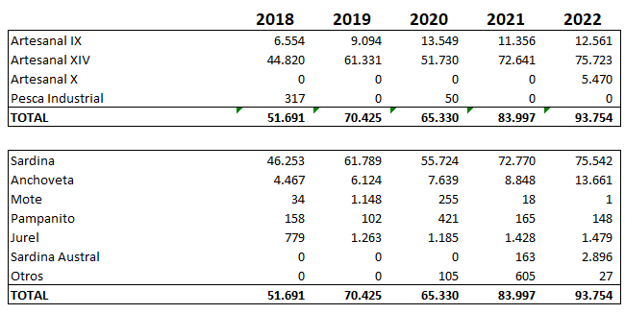
1- PROCESAMIENTO DE PESCA ORIGEN ARTESANAL

Slide 4
1- CRECIMIENTO SOSTENIDO-GESTION RESPONSABLE

Slide 5
2 - PESCA OBJETIVO

Slide 6
2- BIOMASA SOSTENIBLE Y DE ALTA DISPOSICIÓN

Slide 7
3- GESTION PARA MAYOR CUOTA
COMPRA DE PESCA A QUIENES NO PESCAN Y VENDEN SUS CUOTAS

Slide 8
3- GESTION PARA MAYOR CUOTA
COMPRA DE PESCA A QUIENES NO PESCAN Y VENDEN SUS CUOTAS
PESCA - CUOTAS – COMPRAS Sardina + Anchoveta (miles de Ton)

Slide 9
4- OPERACIÓN LANCHAS ARTESANALES

Slide 10
5- EQUIPO DE PLANTA

Slide 11
6- RECOMENDACIONES PARA UNA NUEVA LEY DE PESCA
Fortalecer las atribuciones de Sernapesca para una gestión preventiva de la pesca irregular, para una mayor presencia en puntos de descarga a nivel nacional.
Revisar la distribución de las cuotas artesanales y asignarlas a quienes realizan el esfuerzo pesquero sobre los recursos.
Hacer mas flexible la la operación entre las zonas contiguas

